Slide 1
DDOS ATTACK NETWORK LOGS
HAZIRLAYAN: ZURİYE SİMGE UZ - 20015221037

Slide 2
DDOS Nedir
Distributed Denial of Service (DDOS saldırısı), internete bağlı bir hostun hizmetlerini geçici veya süresiz olarak aksatarak, bir makinenin veya ağ kaynaklarının asıl kullanıcılar tarafından ulaşılamamasını hedefleyen bir siber saldırıdır. DOS genellikle hedef makine veya kaynağın, gereksiz talepler ile aşırı yüklenmesi ve bazı ya da bütün meşru taleplere doluluktan kaynaklı engel olunması şeklinde gerçekleştirilir

Slide 3
DDOS saldırılarının tipik hedefleri:
İnternet alışveriş siteleri
Online kumarhaneler
Online hizmetler sağlamaya dayanan tüm işletme veya kuruluşlar

Slide 4
DDOS saldırısı nasıl işler?
Web sunucuları gibi ağ kaynaklarının eş zamanlı olarak hizmet verebileceği isteklerin sayısı sınırlıdır. Sunucunun kapasite sınırına ek olarak sunucuyu internete bağlayan kanal da sınırlı bir bant genişliğine/kapasiteye sahiptir. İstek sayısı altyapıdaki herhangi bir bileşenin kapasite sınırını her aştığında hizmet düzeyi büyük olasılıkla aşağıdaki sorunlardan biriyle karşılaşır:
İsteklere verilen yanıtlar normalden çok daha yavaş olur.
Bazı (veya tüm) kullanıcı istekleri tamamen yok sayılabilir.
Genellikle saldırganın başlıca amacı web kaynağının normal çalışmasını tamamen engellemek, yani tam "hizmet reddi" sağlamaktır. Saldırgan, saldırıyı durdurması karşılığında para da isteyebilir. Bazı durumlarda DDOS saldırısı rakip bir firmanın itibarını zedeleme ya da işine zarar verme girişimi niteliğinde de olabilir.

Slide 5
DDOS Saldırıları Nasıl Engellenir?
DDOS’u engellemek için kalıcı çözüm yoktur. Sadece hedef ve olası saldırının etkilerini azaltabiliriz.
İnternet altyapısının iyi tasarlanmış olması saldırılardan bir nebze az hasar almayı sağlar

Slide 6
Sunucular için
İnternet altyapısının iyi tasarlanmış olması saldırılardan bir nebze az hasar almayı sağlar

Slide 7
Bireysel Kullanıcılar İçin
Sistem güncellemelerinin zamanında ve eksiksiz yapılması
Anti virüs programları kullanılması
Güvenlik duvarının aktif biçimde kullanılması
Güvenli e-posta trafiği için gereken filtrelerin kullanılması ve spam trafiğin engellenmesi gibi basit önlemlerin alınmasında yarar vardır.

Slide 8
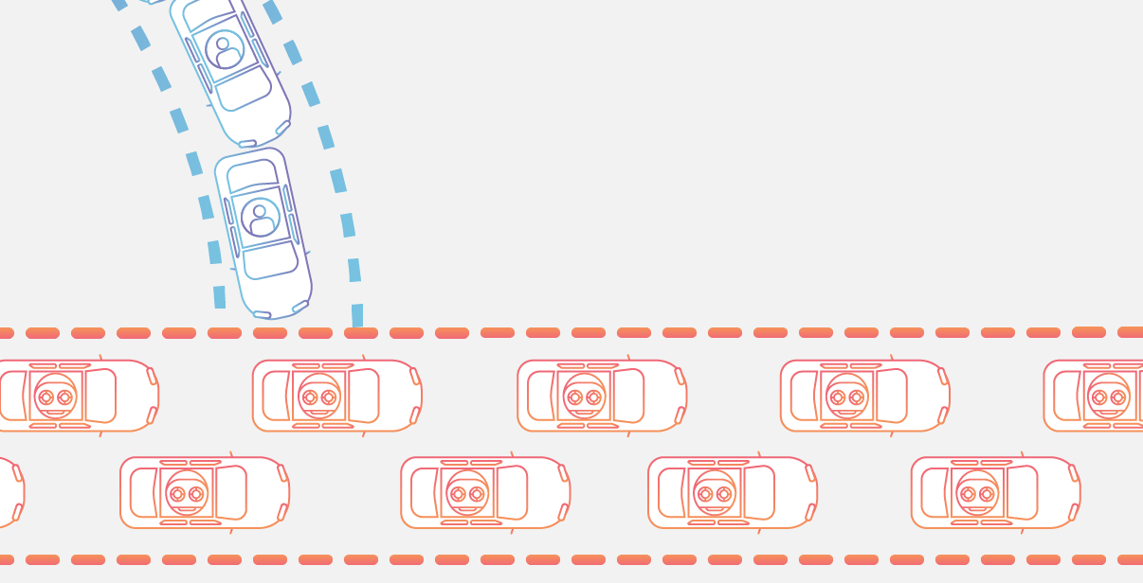

Slide 9
DDOS Atıldığını Nasıl Anlarız
İnternet hızının normale göre aşırı yavaş olması
Web sitelerinin kullanılamaması
Spam e-posta sayısındaki artış

Slide 10
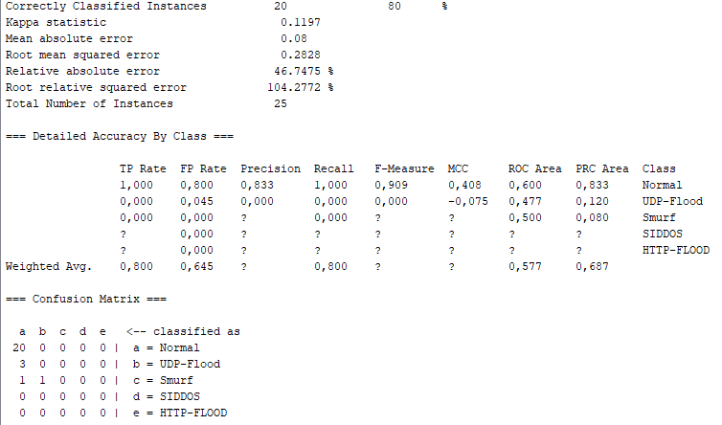
Random Tree ile Sınıflandırılmış veri seti

